Slide 1
Počátky novoperské poezie
Základní terminologie;

Slide 3
Co je to díván?
Jaká je základní prozodická jednotka perské poezie?
Co je to novoperský jazyk? Proč se mu říká NP?
Kdy jeho počátky? Jaký jazyk předchůdce před ním?
Ze kdy pocházejí první literární dochované památky v novoperském jazyce? V jakém množství?
K jakému jazykovému procesu/vlivu dochází u novoperštiny od 7. stol?
S jakými dynastiemi je spojena novopersky psaná poezie?
Jaká témata jsou pro počátky NP psané poezie charakteristická?
Básníci této éry

Slide 4
1) Z jakého území, kromě dnešního vlastního Íránu, se etablovali literáti tzv. perské klasické literatury?
2) Vyhledejte informace o Kýrově válci. Jaká kontroverze se odehrála v nedávné minulosti v souvislosti s tímto artefaktem?
3) Proč je pro íránskou identitu tak důležitý epos Šáhnáme?
4) Kde žili první perští básníci píšící v novoperštině (a přibližně jaká staletí)? Zůstává na stejném území centrum klasické perské literatury až do 19. století?
5) popište jazykovou situaci v Persii v předislámské době a po nástupu islámu.
6) vysvětlete, co je to "safarnáme"
7) Který íránský autor začal jako první psát práce v hovorové perštině?
8) Perská literatura a ženské autorky (). Vyhledejte si více informací k básnířce Qoratol´ajn
9) Který současný afghánský autor je v dokumentu zmiňován a jeho práce prezentovány?

Slide 5
Základní pojmy v klasické perské poezii
Formální podoba verše:
základní prozodickou jednotkou není verš, ale dvojverš !
Rypka: „Každý verš (myšleno bejt) je takto sám o sobě dokonale propracovanou a samostatnou miniaturou.“

Slide 6
Základní pojmy
básník
شاعر
verš
مصراع
Dvojverš
بیت
Pl. ابیات
نظم
شعر
poezie
Pl. شعرا
خیال پرست
آثار شعری
شعر
pl. اشعار
Báseň
اشعار
Co je to díván? دیوان

Slide 7
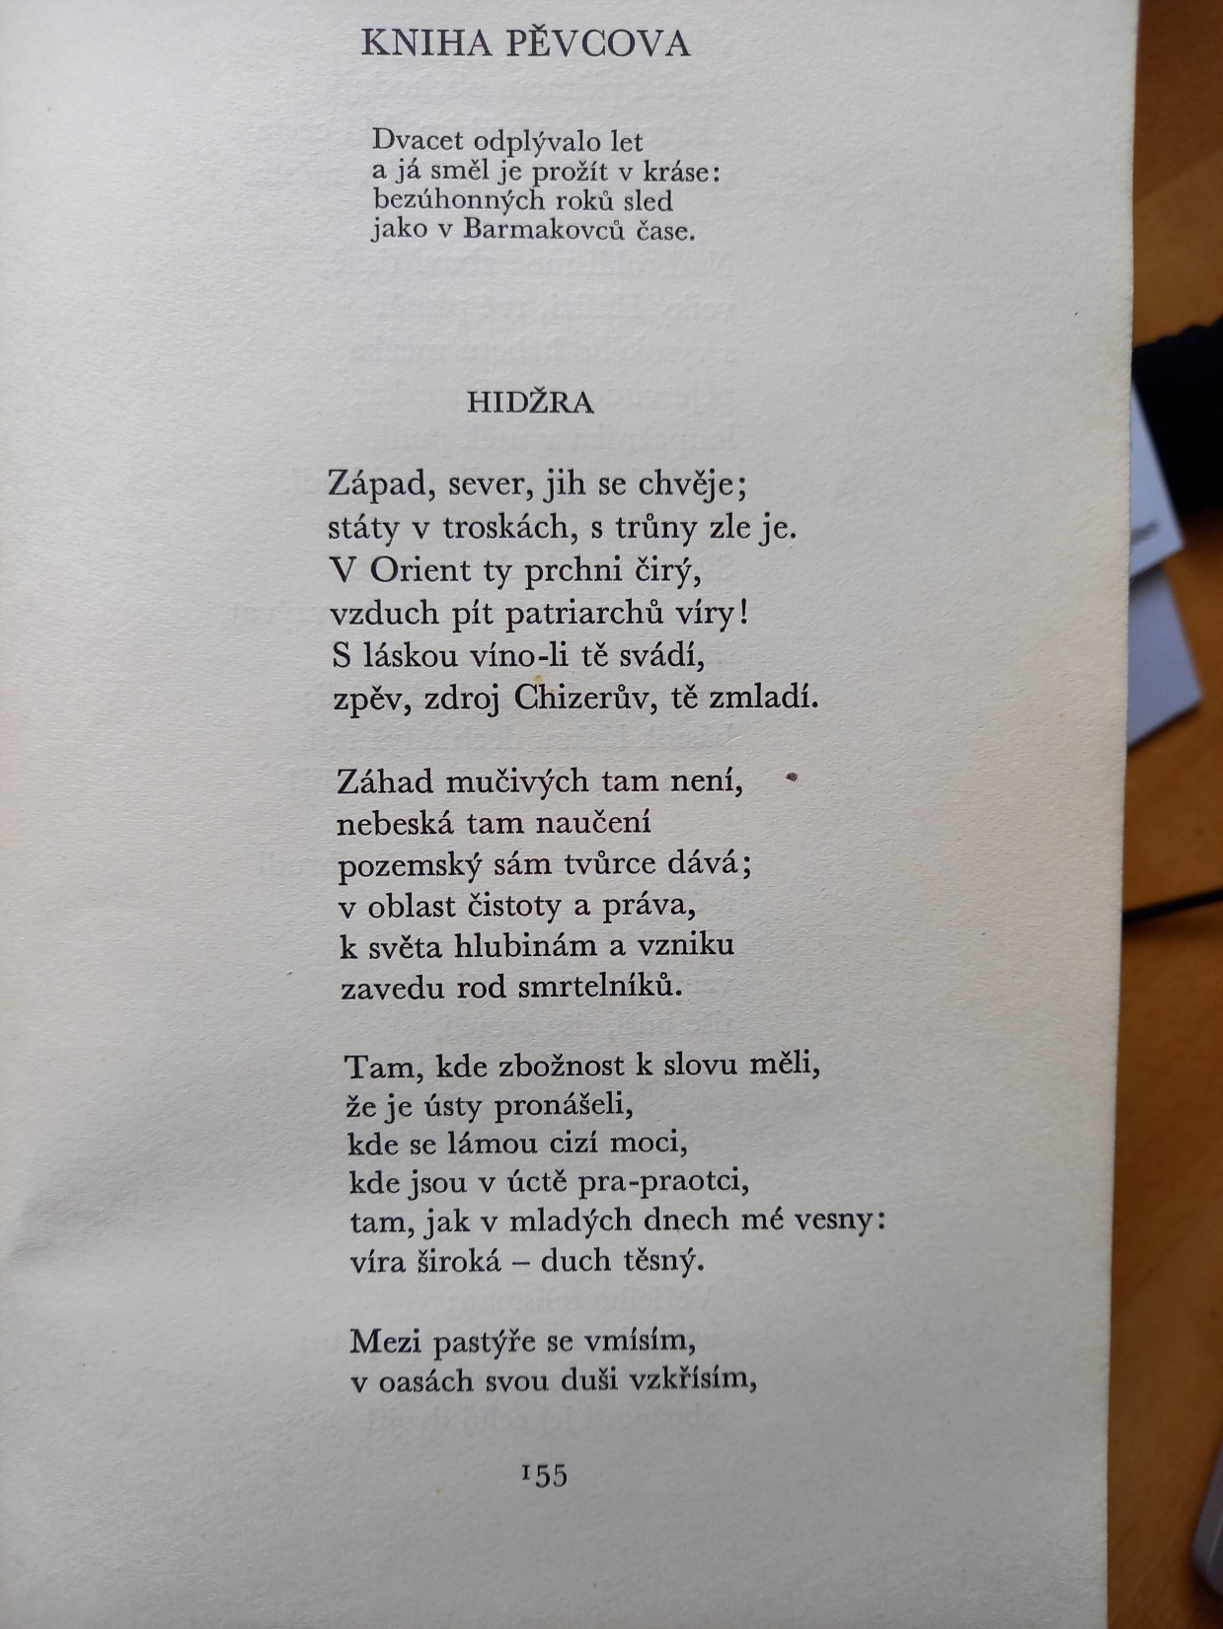

Slide 8
Metrum – perská poezie - terminologie
Prozodie, metrum Laurence Paul Elwell-Sutton: The Persian Metres (1976)
وزن
عروض
بحر
وزن شناسی
Perská prozodie je kvantitativní !!!! Založena ne na přízvuku, ale na kvantitě, délce slabik
perské metrum se zakládá na střídání krátkých a dlouhých jednotek.
Krátká jednotka: 1C + krátký V
dlouhá jednotka: 1 C + dlouhý V / 1C +krátký V + C.
Lze různě kombinovat -) stopy رکن / ارکان ), pak různé vzorce, jako např:
fa´ulan, fa´ulan, fa´ulan, fa´il (mesneví) nebo
maf´ul, mafa´il, mafa´il, fe´l (rubájí)

Slide 9
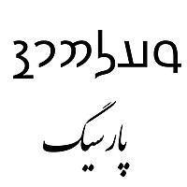
Novoperský jazyk (darí, pársí, fársí) – od 7. (8.) stol.do současnosti
New/Modern Persian – فارسی نو/فارسی نوین
první dochované památky ze 7. stol – ale poskrovnu
z JZ středoperštiny + vlivy dalších íránských nářečí + přirozený vývoj
altern. název - darí = raná fáze novoperštiny mezi 7- 10. stol.
etymologie – دربار

Slide 10
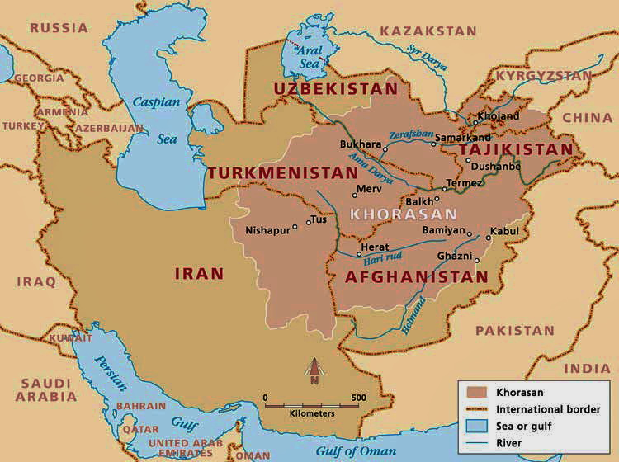
Chronologické vymezení klasické perské literatury
Od zhruba 10. stol. do poč. 20. stol.
vliv perské slovesnosti – kam až?
4 hlavní oblastí vlivu perské literatury: 1 Zakavkazí 2. Střední Asie 3. Indie 4. Turecko
Jazyk – nositel tradice a iránské identity

Slide 11
První novoperští básníci
raní básníci:
Rúdakí (z. 941)
Daqíqí – (z. 976-81?)
Asadí (z. 1073)
Onsorí – (z. 1039)
Farrochí ze Sístánu (z. 1038)
Manúčehrí (z. 1040)

Slide 12
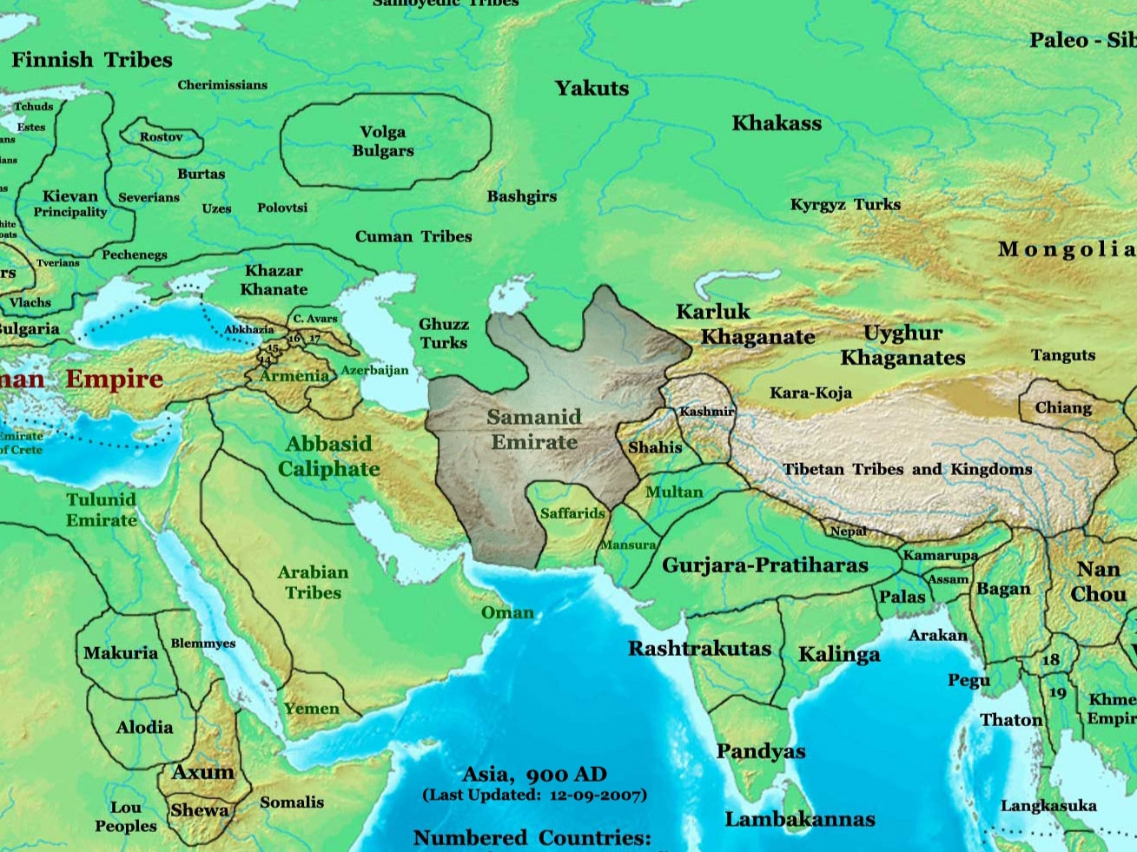
Dynastie rané éry
Táhirovci (821-75), centrum v Níšápúru
Saffárovci (861-900) – Sístán, Fárs, Kermán, Tabaristán (dnešní Mázandarán), Chorásán, Afghánistán….
Sámánovci (875-999) – „1. perská dynastie po Arabech“ - hlavní město Buchárá.
území – Transoxánie, Kermán, Tabaristán
mírumilovná dynastie
Nasr II. (z. 943) – „Zlatý věk“

Slide 13
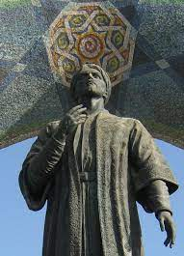
Rúdakí - ( 858- 941) رودکی
rúdakí - nizba نسبه
- z Rúdaku (Tádžikistán)
Abú Abdolláh Dža´far Ibn Mohammad ابو عبدالله جعفر بن محمد رودکی
- u emíra Nasra II.
- chamriját – خمر – alkohol - chvalozpěvy na opojné nápoje
- hráč na barbat
- prvním autor kompletních qasíd.

Slide 14
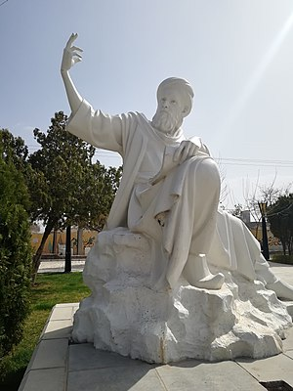
Daqíqí – „podrobný“
Abú Mansúr Mohammad Ahmad Daqíqí z Túsu
(z.976-81?), narozen Tús, Balch, Buchára, Samarkand?
oslavoval Samánovce
předchůdce Firdausího - íránský národní epos
F přejal do svého eposu

Slide 15
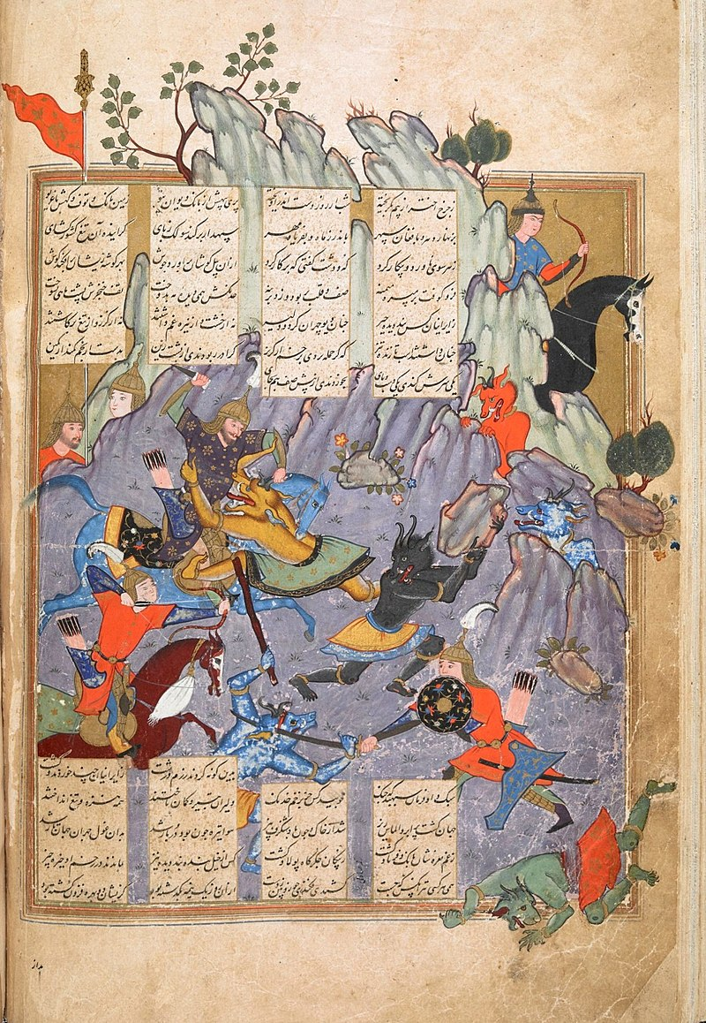
Asadí (999 – 1073) - Abú Nasr Alí bin Ahmad Asadí Túsí
Ferdousího učitel
Garšáspnáme – epické v mesneví – nejst. rukopis ze 14. stol.
věnované nachdžavánskému králi Abú Doulafovi
Ketáb-e (Farhang-e) loghat-e fars – فرهنگ لغت فرس - nejstarší slovník perštiny vycházející z poetických příkladů

Slide 18
Přidejte nadpis snímku – 4

Slide 19
Přidejte nadpis snímku – 5

